Slide 1
Formation Evolix
Formation Administration Linux
Focus sur :
Linux/Debian
Apache/PHP
MySQL
Varnish/Redis/Memcache
Du Mardi 22 Mai 2012
au Mercredi 23 Mai 2012

Slide 2

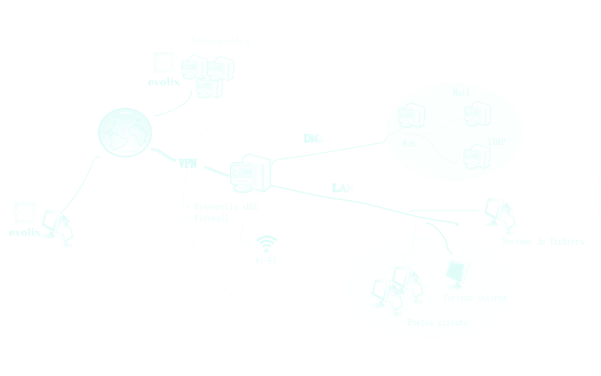
Evolix : Présentation
Infogérance d'Infrastructures Open Source
1/ Infogérance, Packs Evolix:
Packs Evolix (intégration de serveur mail, de fichiers, firewall, VPN, IDS), suivi, maintenance, support.
3/ Sur mesure:
Développement sur cahier des charges (PHP), personnalisation d'outils libres.
2/ Hébergement, Audit, conseil, migration :
étude de faisabilité, audit de sécurité et réseau, hébergement en datacenter mutualisé ou dédié.
4/ Formations
formations tout niveau.
(LAMP, Samba, OpenOffice, ...)

Slide 3
Organisation Evoformation
Horaires
  Lundi : 10h00 – 12h30 / 13h30 – 17h30
  Mardi : 9h00 – 12h30 / 13h30 – 17h30
Pauses
  Milieu matinée et après-midi vers 15h30
Informations pratiques
  Salle de pause, issues de secours
  Téléphone, messages

Slide 4
Formation Admin. LAMP+spécifique
Objectif :
Comprendre le modèle Open Source
Installer un serveur Linux
Sécuriser un système Linux
Configurer et administrer un serveur web basé sur Linux avec Apache MySQL et PHP
Configurer et utiliser Varnish / Redis / Memcache

Slide 5
Formation Admin. LAMP+spécifique
Introduction à Unix / Linux
1.1 Les débuts
1.2 Historique de Linux et des logiciels libres
1.3 Définitions des logiciels libres
1.4 Modèle de développement
Systèmes GNU/Linux
2.1 Présentation de Linux
2.2 Méthode d'installation
2.3 Partitionnement et Système de fichiers
2.4 Partitionnement
2.5 Gestion des disques
2.6 Configuration réseau
2.7 Réglages de base
2.8 Présentation des distributions Mandrake, Red Hat, Suse, Gentoo, etc.
2.9 Focus sur Debian GNU/Linux

Slide 6
Formation Admin. LAMP+spécifique
TP installation de Debian
3.1 Méthode d'installation . . . . . . . . . . . . . . . . . . . . . . . . . . . . .
3.2 Sélection de la méthode d'installation . . . . . . . . . . . . . . . . . . . . .
3.3 Utilisation des packages . . . . . . . . . . . . . . . . . . . . . . . . . . . .
Le noyau Linux
Administration Système et Sécurité
5.1 Sécurité physique . . . . . . . . . . . . . . . . . . . . . . . . . . . . . . .
5.2 Authentification . . . . . . . . . . . . . . . . . . . . . . . . . . . . . . . .
5.3 Quotas . . . . . . . . . . . . . . . . . . . . . . . . . . . . . . . . . . . . .
5.4 Gestion des droits . . . . . . . . . . . . . . . . . . . . . . . . . . . . . . .
5.5 Gestion de l'authentification . . . . . . . . . . . . . . . . . . . . . . . . . .
5.6 Droits sur les applications . . . . . . . . . . . . . . . . . . . . . . . . . . .
5.7 Sécurité Applicative . . . . . . . . . . . . . . . . . . . . . . . . . . . . . .
5.8 OpenSSH . . . . . . . . . . . . . . . . . . . . . . . . . . . . . . . . . . . .
5.9 Généralité en terme de sécurité . . . . . . . . . . . . . . . . . . . . . . . .
5.10 Gestion des Journaux . . . . . . . . . . . . . . . . . . . . . . . . . . . . .
5.11 Monitoring . . . . . . . . . . . . . . . . . . . . . . . . . . . . . . . . . . .
5.12 Crontab . . . . . . . . . . . . . . . . . . . . . . . . . . . . . . . . . . . . .

Slide 7
Formation Admin. LAMP+spécifique
Apache
6.1 Rappel de l'architecture client/serveur
6.1.1 Application
6.2 Présentation
6.3 Installation
6.4 Configuration
6.5 Modules
6.6 Optimisation
6.7 Surveillance
PHP
7.1 Présentation
7.2 Installation
7.2.1 Compilation
7.2.2 Paquets
7.3 Configuration
7.3.1 fichier de configuration
7.3.2 Utilisation avec Apache
7.4 PHP version 5
7.5 Base de programmation

Slide 8
Formation Admin. LAMP+spécifique
MySQL
8.1. Présentation
8.2. Installation
8.3. Administration
8.4. Sauvegarde
8.5. Base de programmation
8.6. Autres SGBD libres (PostgreSQL, SQL-Lite)
Varnish
9.1. Présentation
9.2. Installation
9.3. Configuration
Redis
9.1. Présentation
9.2. Installation
9.3. Configuration
Memcache
9.1. Présentation
9.2. Installation
9.3. Configuration

